Slide 1
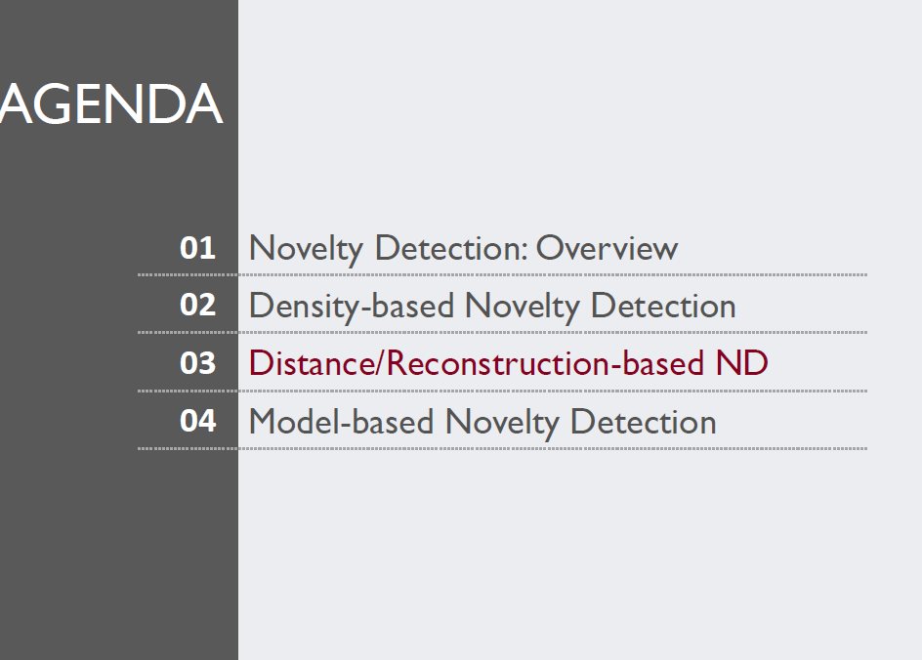
-. KNN기반 Novelty Detection
-. Kmeans기반 Novelty Detection
-. PCA기반 Novelty Detection

Slide 2
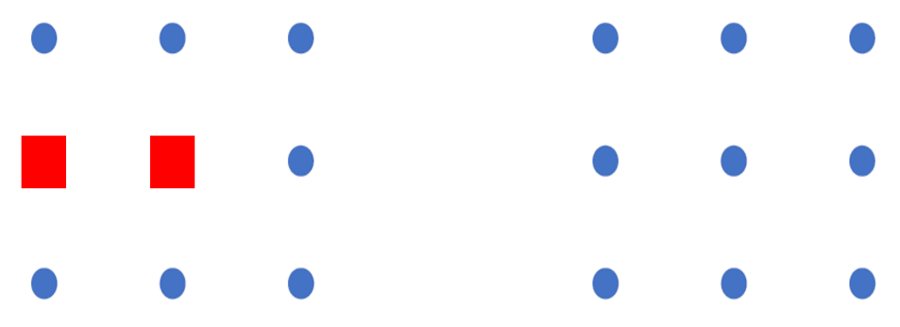
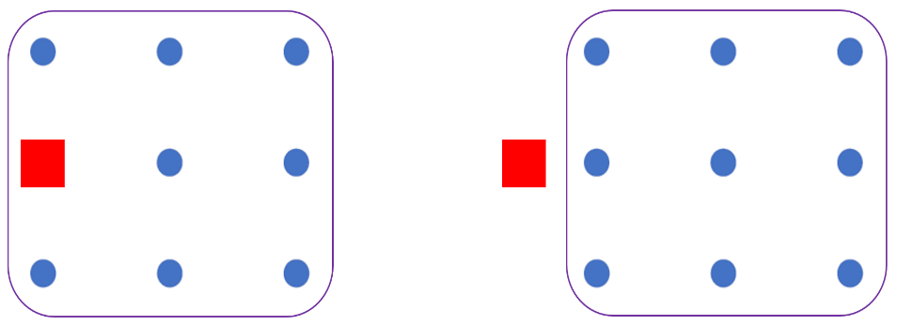
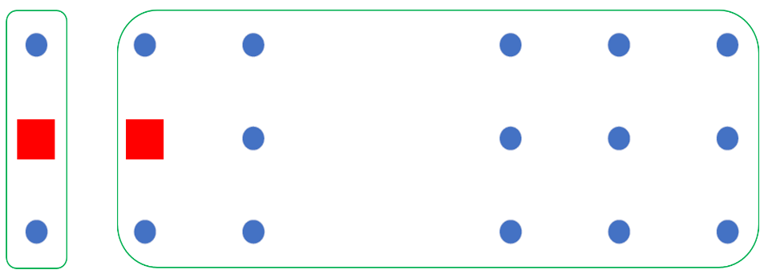
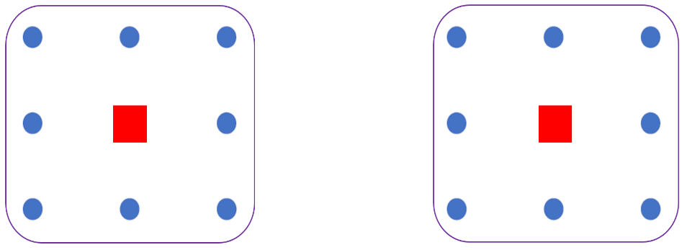
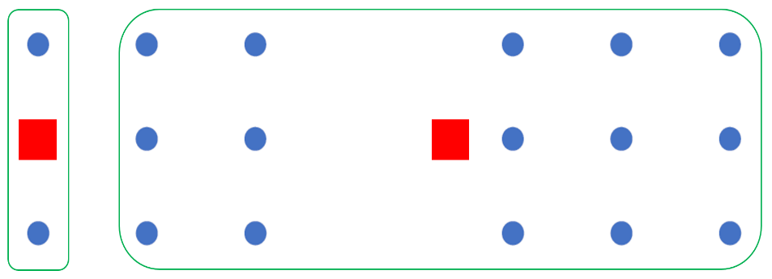
군집 개수(k=2)
①
④
②
④
③
https://ratsgo.github.io/machine%20learning/2017/04/19/KC/

Slide 3
군집 개수(k=2)
①
②
https://ratsgo.github.io/machine%20learning/2017/04/19/KC/

Slide 4
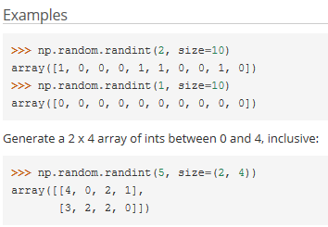
X
Data Set
Data Set
2ea
2ea
1ea
2ea
1ea
1.01, 1.59
1.01, 1.59
1.01, 1.59
군집
Number
1509ea
1
랜덤 3개 선택 →
Centroid로 설정
1509ea
1509ea
2
3
np.random.randint예제
Centroids
2ea
1ea
1.01, 1.59
3ea

Slide 5
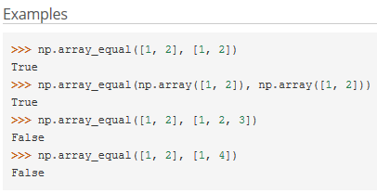
np.array_equal예제

Slide 6



dataSetRow
Centroids
2ea
1ea
2ea
1ea
1.01, 1.59
?
0.07, 5.12
4.12, 1.58
2.81, 3.71
1
2
3
3ea
1509ea
가장 가까운 Cluster

Slide 7
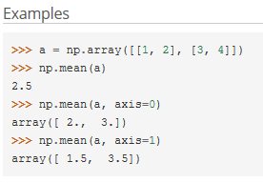
dataSet
result
np.mean예제
2ea
1ea
2ea
1ea
np.mean
1.01, 1.59
1
2
3
1
2
1
2
3
3
3
1
1.02, 3.12
2.52, 1.51
5.91, 3.21
1
2
3
3ea
2.97, 1.11
1509ea
1.62, 3.19
1.45, 9.29

Slide 8
dataSetRow
Centroids
minDist
2ea
1ea
2ea
1ea
1509ea
1.01, 1.59
0.07, 5.12
4.12, 1.58
2.81, 3.71
1
2
3
3.65
3.11
2.78
3ea
3ea
Euclidean distance
1509ea
Novelty Score
1509ea
1ea
2.78

Slide 9
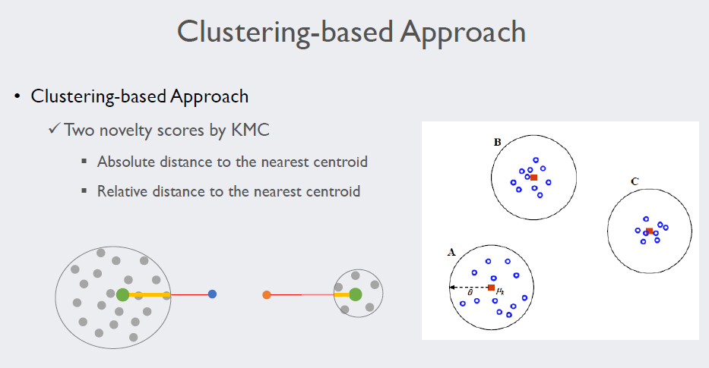
d=10
d=10
d’=20
d’=10
질량 : 20개
부피 : 4
Density : 5
질량 : 5개
부피 : 2
Density : 2.5
Density=질량/부피
질량 : 군집안의 Instance의 개수(비율)
부피 : 군집의 Centroid와 군집 객체와의 Max Distance

Slide 10
<Relative Distance기반 Novelty Detection의 문제점>
Outlier
d=10
d=10
질량 : 20개
부피 : 4
Density : 5
Outlier존재시 Relative Distance를 구하는데 문제가 있음
→ Outlier?? K-Means를 돌려야만 알 수 있음.
그렇다면?? Outlier를 제거하고 다시 K-Means를 돌려야함
Outlier의 정의 : 군집 Centroid와 거리가 먼 상위 2%(비율기반) 객체(Hyper Parameter)
<Relative Distance기반 Novelty Detection Process>
K-Means
Outlier
제거(2%)
K-Means
Relative
Novelty Score

Slide 11
<Relative Distance>
d=10
d=10
d’=40
d’=10
질량 : Countcluster=20
부피 : maxDist=4
weight=1
Scale_weight=4
d’=d * Scale_weight=40
질량 : Countcluster=5
부피 : maxDist=4
weight=0.25
Scale_weight=1
d’=d * Scale_weight=10

Slide 12
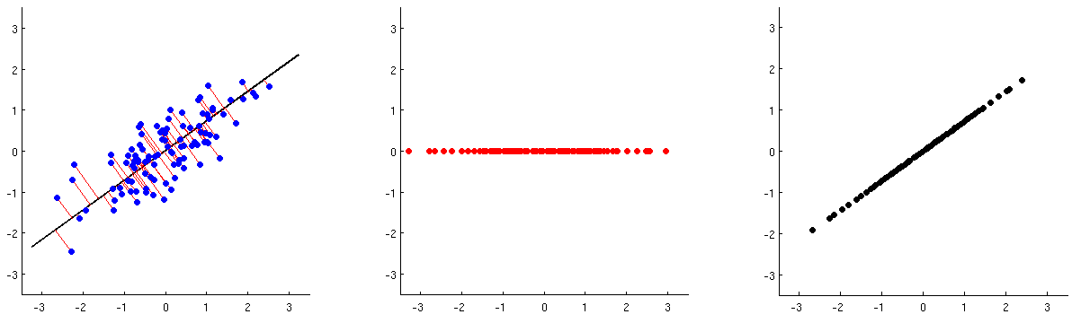
Ordinary Data
1’st PC
Reconstruction

Slide 13
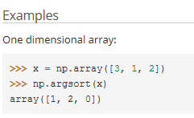
X
avg
Data Set
np.argsort예제
2ea
2ea
2ea
1ea
1.01, 1.59
0.23, 3.21
1.01, 1.59
0.23, 3.21
군집
Number
0.23, 3.21
167ea
0.23, 3.21
1509ea
0.23, 3.21
0.23, 3.21
0.23, 3.21
0.23, 3.21

Slide 14

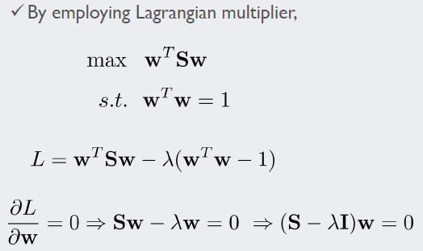
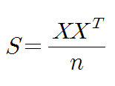


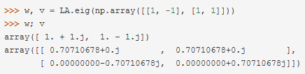
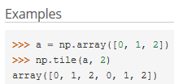
<Step1>
<Step2>
<Step3>
-. Centering하기
-. Covraince구하기
-. Eigen Value, Vector찾기
(167x2)
(167x2)
X
avg
(2x167)
(167x2)
2ea
2ea
(2x2)
(2x2)
1.01, 1.59
0.23, 3.21
0.23, 3.21
식(교재)의 X는
Code에서의 X^{T}
0.23, 3.21
(2x2)
167ea
-
0.23, 3.21
0.23, 3.21
0.23, 3.21
(1x2)
0.23, 3.21
0.23, 3.21
np.linalg.eig예제
np.tile예제
np.argsort(eig_values)
소
대

Slide 15
<Step4>
eig_values 큰 순서대로 n개의 Index뽑기
np.argsort(eig_values)
np.argsort(eig_values)[-n:]
np.argsort(eig_values)[-n:][::-1]
소
대
소
대
소
대
대
소
n개
n개
n개
(2x1)
(2x2)
n=1 이라면
(1x2)
(1x1)
<Step5>
-. Extract New Feature (2차원→1차원)
(167x1)
(167x2)
(2x1)
Y = np.dot(X,eig_vecs)

Slide 16
<Step6>
-. Extract New Feature
(2x167)
(2x1)
(1x167)
rec=np.dot(eig_vecs,Y.transpose())

Slide 17
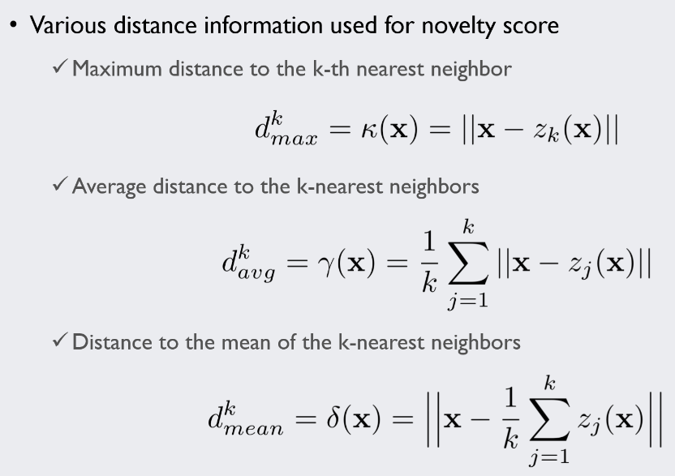
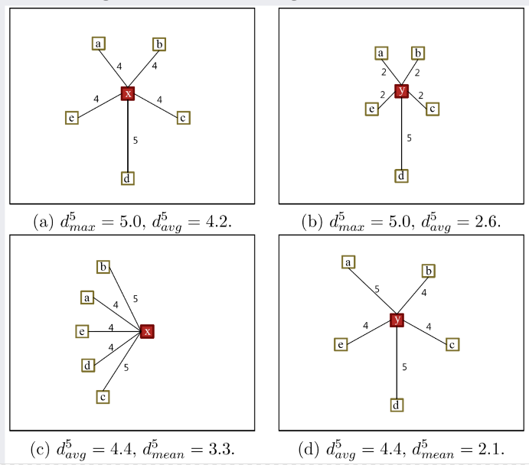

Slide 18
testSet
getNeighbors
trainingSet
X | Y | Class
1.15 | 1.2 | -
2 | 2.2 | -
[([1, 1, '-'], 0.25),
([2, 1, '-'], 0.87),
([3, 1, '-'], 1.86),
([1.5, 2, '-'], 0.87),
([2.5, 2, '-'], 1.57)]
X | Y | Class
1 | 1 | -
2 | 1 | -
3 | 1 | -
1.5 | 2 | -
2.5 | 2 | -
Euclidean
Distance
Sorting
[([1, 1, '-'], 0.25),
([2, 1, '-'], 0.87),
([1.5, 2, '-'], 0.87),
([2.5, 2, '-'], 1.57),
([3, 1, '-'], 1.86)]
k=4
Looping

Slide 19
testSet
getNeighbors
trainingSet
X | Y | Class
1.15 | 1.2 | -
2 | 2.2 | -
[([1, 1, '-'], 0.25),
([2, 1, '-'], 0.87),
([3, 1, '-'], 1.86),
([1.5, 2, '-'], 0.87),
([2.5, 2, '-'], 1.57)]
X | Y | Class
1 | 1 | -
2 | 1 | -
3 | 1 | -
1.5 | 2 | -
2.5 | 2 | -
Euclidean
Distance
Sorting
[([1, 1, '-'], 0.25),
([2, 1, '-'], 0.87),
([1.5, 2, '-'], 0.87),
([2.5, 2, '-'], 1.57),
([3, 1, '-'], 1.86)]
k=4
Mean of X,Y
testSet과의
Euclidean
Distance
Centroid
knn_dist_mean
[1.75,1.5]
[0.67]
Looping

Slide 20
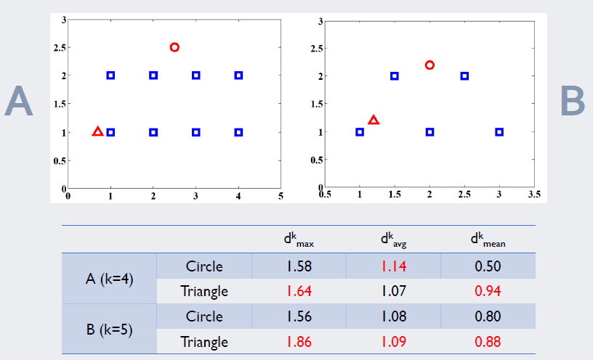

Slide 22
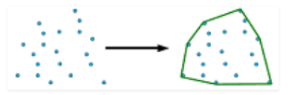
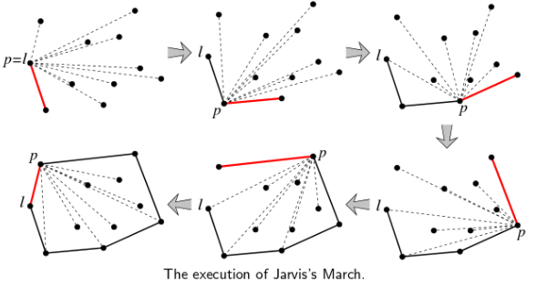
Convex Hull Distance
Convex Hull
Convex Hull을 찾기 : 어떻게?
Convex Hull과의 거리 측정
Convex Hull을 찾는 알고리즘 : Jarvis’s March → 반시계 방향으로 감싸 안자
첫 포인트는 가장 왼쪽
↓
해당 포인트부터 반시계 방향으로
가장 외곽에 있는 포인트 찾기
↓
반복 (최외각을 반시계 방향으로 감싸안음)
↓
Convex Hull 좌표를 Get

Slide 23
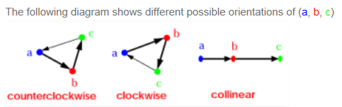
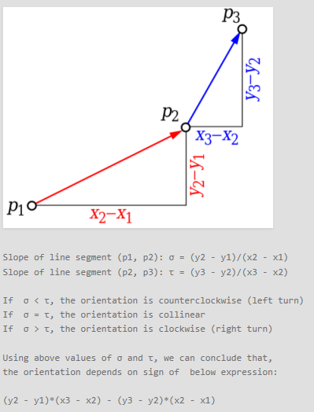
반시계 방향? 시계 방향? 수식적으로 어떻게 표현할까?
→ 기울기 비교를 통해 알 수 있다.
Orientation(방향성) : 반시계, 시계, 일직선
기울기 비교를 통한 수식적 표현
반시계
일직선
τ
σ<τ
τ
σ
σ=τ
σ
시계
τ
σ
σ>τ
양수이면 시계, 음수이면 반시계

Slide 24
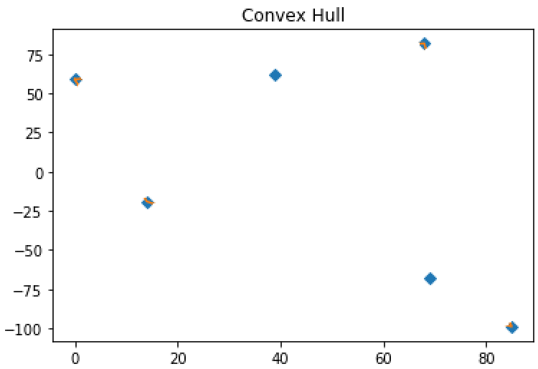
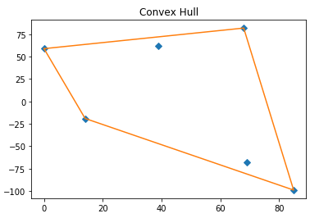
Convex Hull 알고리즘 따라해보기
(68,82)
(0,59)
(39,62)
(14,-19)
(69,-68)
(85,-99)
Far point → Org → p2
가 반시계냐 시계냐가 포인트

Slide 25
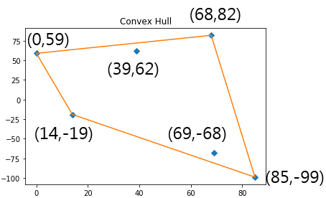
Org : 0,59 (가장 Left)
<Step1>
Far point : 68,82 (org를 제외한 Random)
Org : 0,59
p2 : 39,62 (org, Far point를 제외한 Random)
반시계 방향? → Yes
반시계 방향이면 p2를 final point로 복사
Far point : 39,62
<Step2>
Far point : 39,62
Org : 0,59
P2 : 14,-19 (org,Far point를 제외한 Random)
반시계 방향? → Yes
반시계 방향이면 p2를 final point로 복사
Far point : 14,-19
<Step3>
Far point : 14,-19
Org : 0,59
P2 : 85,-99 (org,Far point를 제외한 Random)
반시계 방향? → No
시계 방향이면 final point는 그대로
Far point : 14,-19
<Step4>
Far point : 14,-19
Org : 0,59
P2 : 69,-68 (org,Far point를 제외한 Random)
반시계 방향? → No
시계 방향이면 final point는 그대로
Far point : 14,-19
결론 : Far point=(14,-19) → 그 다음 Org
Far point → Org → p2
가 반시계냐 시계냐가 포인트
: Far point
: Org
: p2

Slide 26
Org : 14,-19
<Step1>
Far point : 68,82 (org를 제외한 Random)
Org : 14,-19
p2 : 39,62 (org, Far point를 제외한 Random)
반시계 방향? → No
시계 방향이면 final point는 그대로
Far point : 68,82
<Step2>
Far point : 68,82
Org : 14,-19
P2 : 0,59 (org,Far point를 제외한 Random)
반시계 방향? → No
시계 방향이면 final point는 그대로
Far point : 68,82
<Step3>
Far point : 68,82
Org : 14,-19
P2 : 85,-99 (org,Far point를 제외한 Random)
반시계 방향? → Yes
반시계 방향이면 p2를 final point로 복사
Far point : 85,-99
<Step4>
Far point : 85,-99
Org : 14,-19
P2 : 69,-68 (org,Far point를 제외한 Random)
반시계 방향? → No
시계 방향이면 final point는 그대로
Far point : 85,-99
결론 : Far point=(85,-99) → 그 다음 Org
Far point → Org → p2
가 반시계냐 시계냐가 포인트
: Far point
: Org
: p2

Slide 27
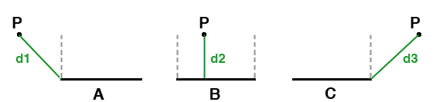
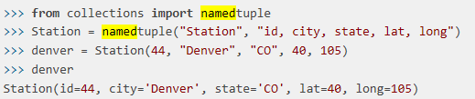
namedtuple

Slide 28
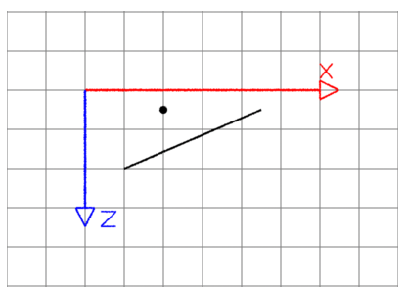
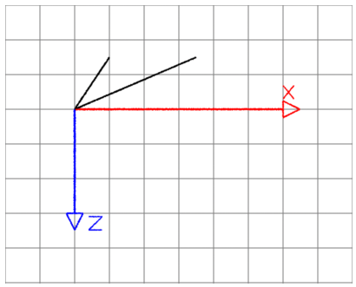
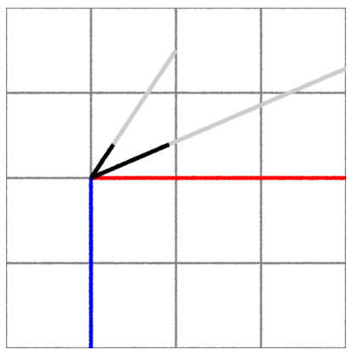
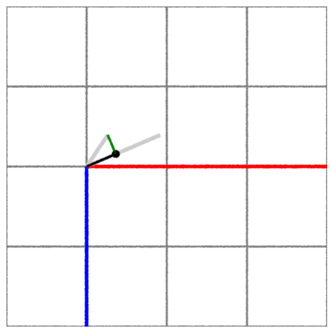
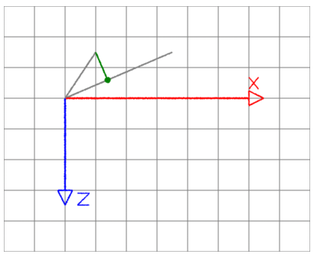
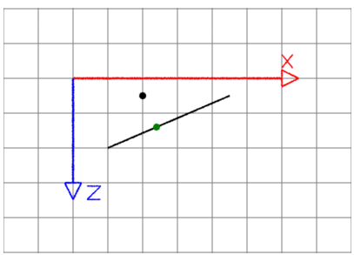
Convex Hull과의 거리 측정 (point to line)
point와 line거리 구하기
벡터화(point, line)
line vector의 크기를 1로
두 vector의 내적
=검정색의 길이
=point와 line이 직교하는 위치
원래 Scale로 원복
원래 좌표로 원복

Slide 29
Convex Hull과의 거리 측정 (point to line)
t=0
t=1
x
x
t<0
0<t<1
t>1
t<0 → t=0
0<t<1
t>1 → t=1

Slide 30
Orientation(방향성) : 반시계, 시계, 일직선
Far point → Org → p2
가 반시계냐 시계냐가 포인트
τ
σ<τ
τ
σ
Σ=τ
σ
τ
양수이면 시계, 음수이면 반시계
σ
σ>τ
difference = (((p2.x - origin.x) * (p1.y - origin.y))
- ((p1.x - origin.x) * (p2.y - origin.y)))
양수이면 반시계, 음수이면 시계

